Slide 1
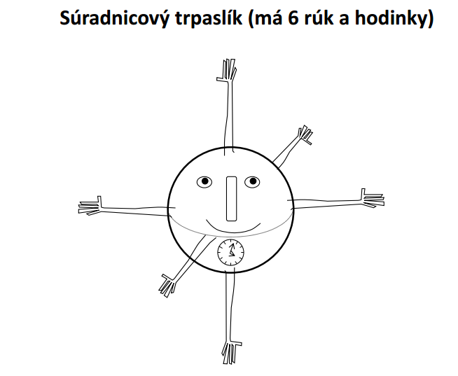
Pojem „naraz“ objektivizoval Einstein definíciou vzhľadom k nejakej súradnicovej sústave, tvorenej „súradnicovými trpaslíkmi“ ktorí všetci majú lokálne hodiny a tie sú navzájom synchronizované.

Slide 2
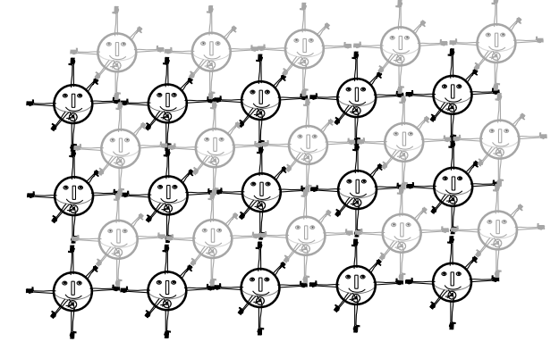
Súradnicová sústava tvorená systémom navzájom nehybných „súradnicových trpaslíkov“

Slide 4
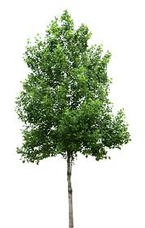
Dve inerciálne sústavy, navzájom sa pohybujúce:
vlak a stanica
šéftrpaslík: nemeria, len zbiera hlásenia od súradnicových trpaslíkov a analyzuje
každý súradnicový trpaslík má hodiny

Slide 5
Šéftrpaslík synchronizuje hodiny súradnicových trpaslíkov sediacich vo vlaku, ktorí sa nepohybujú ani voči sebe ani voči vlaku ani voči vlakovému šéftrpaslíkovi

Slide 6
Šéftrpaslík synchronizuje hodiny súradnicových trpaslíkov sediacich na stanici, ktorí sa nepohybujú ani voči sebe ani voči stanici ani voči staničnému šéftrpaslíkovi

Slide 7
Synchronizácia hodín v rámci jednej inerciálnej súradnicovej sústavy umožňuje definovať pojem „naraz“ pre tú sústavu.
Kľúčovým pojmom teórie relativity je udalosť (angl. event). Fyzikálne javy, pozorovania, môžeme popísať ako sekvencie lokálnych udalostí, ktoré sa odohrali na konkrétnom mieste v konkrétnom čase. Príklady udalostí: zrážka dvoch častíc, rozsvietenie žiarovky, výbuch granátu, dopad kameňa na dno studne, prechod lopty vrcholom dráhy pri šikmom vrhu, ...
Udalosť je miestne lokálna. Prebehne teda v istom čase v blízkosti nejakého súradnicového trpaslíka. Meno toho trpaslíka definuje „miesto kde nastala tá udalosť“. „Meno trpaslíka“ je tvorené trojicou čísel $(x,y,z)$. V čase, keď udalosť nastala, sa „miestne príslušný“ trpaslík pozrie na svoje hodinky a ich údaj nazve že je to „čas, kedy tá udalosť nastala“.
Miestne príslušný trpaslík vyhotoví záznam o udalosti, ktorý pozostáva z
„popisu aká udalosť to bola“ (dopad kameňa) a štvorice čísel $\left(t,x,y,z\right),$ udávajúcich čas a miesto udalosti. Záznamy o udalostiach posielajú trpaslíci do centra súradnicovému šéftrpaslíkovi, ktorý záznamy zhromažďuje a fyzikálne analyzuje. Udalosti, ktoré na zázname majú rovnaký údaj $t,$sa definitoricky stali naraz (teda v jednom okamihu), i keď prípadne na dvoch rôznych miestach. Tým je pojem „naraz“ definovaný v rámci jedenej inerciálnej sústavy trpaslíkov.

Slide 8
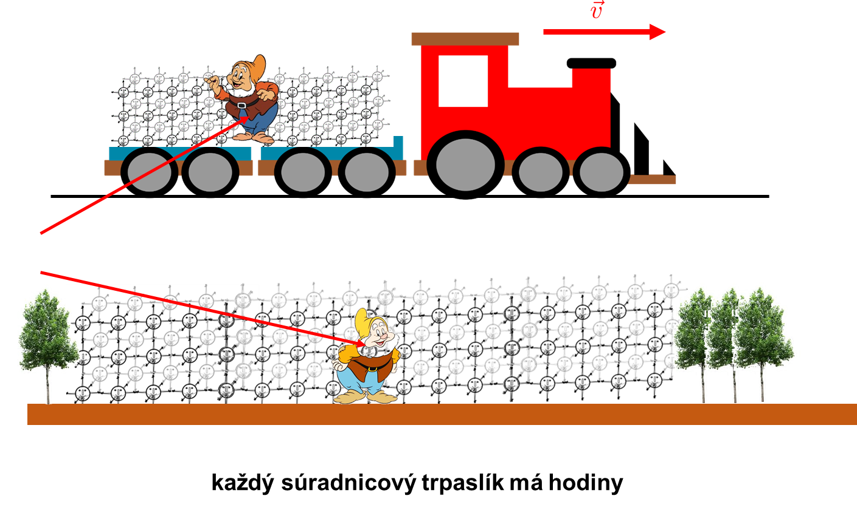
Relatívnosť súčasnosti
Vyšetrime teraz, či dve udalosti, ktoré sa odohrali v nejakej súradnicovej sústave (napríklad staničnej) „naraz“, ale na rôznych miestach (teda vedľa rôznych súradnicových trpaslíkov) sa odohrali „naraz“ aj voči inej súradnicovej sústave (napríklad vlakovej).
Nazvime tie dve udalosti A a B. Udalosť A je súmiestna s jedným trpaslíkom staničnej sústavy a jedným trpaslíkom vlakovej sústavy. Hodiny trpaslíkov v dvoch rôznych sústavách nie sú navzájom synchronizované, takže čas udalosti A bude nejaká hodnota $t_{A}$ vo vlakovej sústave a v princípe možno iná hodnota $t_{A}^{′}$ vo staničnej sústave. Udalosti B budú analogicky zodpovedať údaje $t_{B}, t_{B}^{′}$.
Predpokladajme, že udalosti A,B sú vo vlaku vyhodnotené ako súčasné (stali sa „naraz“), teda že $t_{A}=t_{B}$. Otázka je, či potom platí aj $t_{A}^{′}=t_{B}^{′}$ ??? Teda budú pokladané za súčasné aj na stanici ??? Dali sme tam veľa otáznikov, aby sme zdôraznili, že to, čo sa nám intuitívne javí ako samozrejme správne, experimentálne správne nemusí byť. Einstein si to uvedomil ako prvý, analyzoval jednoduchý príklad.

Slide 9
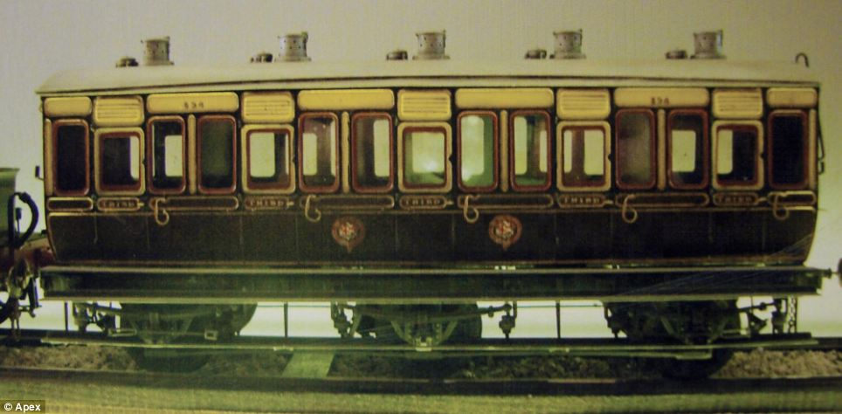
Relatívnosť súčasnosti
Presne v strede pohybujúceho sa vagóna blikne žiarovka. Svetlo po nejakom čase dorazí k zadnej stene vagóna (to je udalosť A) a k prednej stene vagóna (to je udalosť B). Z toho, akú procedúru sme použili pre synchronizáciu hodín trpaslíkov vo vlaku je zrejmé, že hodiny vlakových trpaslíkov budú ukazovať pri dorazení svetelného signálu rovnaké časy. Trpaslíci vo vagóne teda povedia, že svetlo dorazilo dopredu a dozadu súčasne. Pozrime sa teraz na to, čo budú hovoriť staniční trpaslíci o tých istých udalostiach A,B.

Slide 10
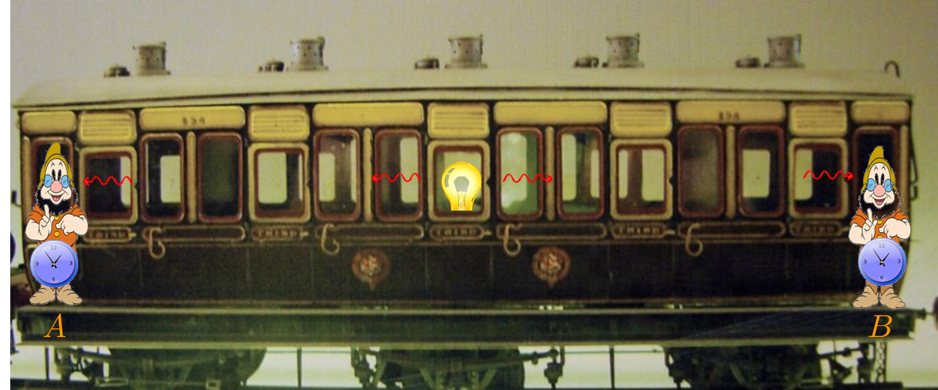
Relatívnosť súčasnosti
Modrou farbou sme nakreslili staničného trpaslíka, ktorý videl bliknutie žiarovky uprostred vagóna, keď ho žiarovka práve míňala. Červený staničný trpaslík je ten, ktorý uvidel zadnú stenu vagóna, keď k nej dorazilo svetlom, to je udalosť A. Žltý staničný trpaslík je ten, ktorý uvidí prednú stenu vagóna, keď k nej dorazí svetlo, to je udalosť B. Otázka je, čo ukazujú hodiny červeného a žltého trpaslíka pre udalosti A a B. Je zrejmé, že zadné stena ide oproti svetlu, predná stena uteká pred ním. Hodiny žltého trpaslíka preto budú zjavne ukazovať väčší čas pri udalosti B ako ukazovali hodiny červeného trpaslíka pri udalosti A. Staniční trpaslíci preto vyhodnotia udalosti A a B ako nesúčasné, budú hovoriť , že nenastali naraz. Pre presný výpočet nemáme zatiaľ dosť vedomostí.
Záver: nie je možné definovať pojmy súčasnosť, naraz, teraz, okamih ... tak, aby dve nesúmiestne udalosti boli rovnako vyhodnotené vo všetkých súradnicových sústavách.
Pojem súčasnosť teda nie je absolútny, vyhodnotenie závisí od toho, voči ktorej sústave sa robí. Pojem súčasnosť je teda relatívny, vzťahuje sa na nejakú sústavu

Slide 11
Bliknutie žiarovky
Udalosť A
Udalosť B

Slide 12
L L
Prediskutujeme pohľad zo stanice, čo hlásia staniční trpaslíci.
Modrý trpaslík hlási !vidím bliknutie žiarovky v strede vagóna, moje hodiny ukazujú čas (napríklad) 11:22:34
Staniční trpaslíci majú synchronizovaný čas, červeno zakrúžkovaný je trpaslík, ktorý vidí okolo seba prechádzať zadnú stenu presne vtedy, keď jeho hodiny ukazujú 11:22:34 a žlto zakrúžkovaný je trpaslík, ktorý vidí okolo seba prechádzať prednú stenu presne o 11:22:34.
Vzdialenosť medzi modrým a červeno zakrúžkovaným je $L$, vzdialenosť medzi modrým a žlto zakrúžkovaným je tiež $L$.
Pýtame sa o koľkej (z hľadiska stanice) narazí fotón zo žiarovky na zadnú stenu. Fotón letí dozadu rýchlosťou $c$, stena oproti nemu rýchlosťou $v.$ Spolu musia prekonať vzdialenosť $L$ potrebujú na to čas $L/(c+v)$, teda hodiny červeného trpaslíka, ktorý
vidí dopad fotónu na zadnú stenu budú ukazovať čas 11:22:34+$L/(c+v)$.

Slide 13
L L
Teraz sa pýtajme o koľkej (z hľadiska stanice) narazí fotón zo žiarovky na prednú stenu. Fotón letí dopredu rýchlosťou $c$, stena rovnako dopredu uteká rýchlosťou $v.$ Stena má na začiatku „náskok“ $L,$ preto fotón „dolapí“ prednú stenu za čas $L/(c−v)$ teda hodiny žltého trpaslíka, ktorý vidí dopad fotónu na prednú stenu budú ukazovať čas 11:22:34+$L/(c−v)$.
Staničný šéftrpaslík teda vyhodnotí udalosti takto
fotón dopadol na zadnú stenu o 11:22:34+$L/(c+v)$.
fotón dopadol na prednú stenu o 11:22:34+$L/(c−v)$.
Záver staničného šéftrpaslíka teda bude: dopady fotónov na prednú a zadnú stenu nie sú súčasné udalosti.
Videli sme ale, že záver vlakového šéftrpaslíka bude: dopady fotónov na prednú a zadnú stenu sú súčasné udalosti.
Poznámka (predbiehajúc výklad) Staniční trpaslíci nazvú dĺžku $2L$ dĺžkou pohybujúceho sa vagóna. Je to vzdialenosť zakrúžkovanyých trpaslíkov.

Slide 14
Meranie časového intervalu, doba trvania fyzikálneho deja
Už sme sa stretli s pojmom udalosť. To je krátkotrvajúci fyzikálny jav, ktorý sa celý odohrá na jednom mieste a v priebehu krátkeho (infinitezimálneho) časového intervalu, teda v „jednom okamihu“.
Sú aj komplexnejšie fyzikálne javy, špeciálne sa teraz budeme zaoberať javmi, ktoré začínajú v nejakom okamihu na jednom mieste a končia v inom (neskoršom) okamihu na inom mieste. Sú to nelokálne deje.
Budeme pracovať na definícii pojmu „doba trvania nelokálneho deja“.
Ak je nejaký dej lokálny, teda začína a končí na jednom mieste, potom jeho doba trvanie je určená ľahko. Predovšetkým pojem „na jednom mieste“ sa zjavne viaže na nejakú súradnicovú sústavu. V inej sústave, ktorá sa voči uvažovanej pohybuje, by už nekončil na tom mieste, kde začal. Ak začiatok a koniec sú na jednom mieste, potom je na tom mieste aj súradnicový trpaslík, ktorý má hodiny. Meranie doby lokálneho deja je potom ľahké. Lokálne príslušný trpaslík sa pozrie na hodiny, keď dej začne a potom znovu, keď dej skončí. Namerané časové údaje odčíta a to, čo dostane sa nazve „doba trvania lokálneho deja“.

Slide 15
Meranie časového intervalu, doba trvania nelokálneho deja
Dej, ktorý je nelokálny voči nejakej súradnicovej sústave začína a končí na iných miestach, teda vedľa dvoch súradnicových trpaslíkov. V rámci súradnicovej sústavy majú trpaslíci hodiny synchronizované, preto meranie doby deja voči nejakej súradnicovej sústave triviálne definujeme takto.
Trpaslík lokálne príslušný začiatku deja sa pozrie na svoje hodiny pri začiatku. Trpaslík lokálne príslušný koncu deja sa pozrie na svoje hodiny pri konci. Svoje údaje nahlásia svojmu súradnicovému šéftrpaslíkovi. Ten prijaté časové údaje odčíta a rozdiel nazve „doba trvania nelokálneho deja“.
Všimnime si, že meranie nijako nie je ovplyvnené tým, ako sa hlásenia lokálne príslušných trpaslíkov zdržia cestou k šéftrpaslíkovi.
Toto býval problém historického merania doby šprintov v atletike. Rozhodcovia so stopkami sedeli v cieli ale štart bol inde. Štartovalo sa výstrelom a rozhodcovia mali inštrukciu aby spustili stopky nie až keď počujú zvuk výstrelu ale už vtedy, keď uvidia dym zo štartovacej pištole. Problém bol v tom, že sa doba trvania nelokálneho deja merala na jedných stopkách (hodinách). Podľa Einsteina sa má správne merať na dvoch synchronizovaných hodinách.
Všimnime si ešte, že doba „návod na meranie nelokálneho deja“ je presne rovnaký v každej súradnicovej sústave. Dej nijako nemusí súvisieť s konkrétnou súradnicovou sústavou, podstatné je iba to, že je ohraničený dvoma udalosťami.

Slide 16
Meranie časového intervalu, vlastný čas
Pre niektoré deje však existuje jedna význačná súradnicová sústava, v ktorej dej prebieha na jednom mieste a teda špeciálne začína a končí na jednom mieste. Doba trvania takého deja je v tej sústave odmerateľná jedným trpaslíkom, teda jednými hodinami. Čas trvania deja takto odmeraný sa volá vlastný čas trvania deja.
V každej inej súradnicovej sústave, ktorá sa voči tej význačnej pohybuje treba na odmeranie trvania toho deja dvoch trpaslíkov a dvojo hodín.
Otázka, či čas trvanie deja takto nameraný v inej sústave je alebo nie je rovnaký ako vlastný čas, vyžaduje starostlivé preskúmanie a intuitívna odpoveď na ňu môže byť nesprávna.
Naša intuícia nás môže sklamať, ak tá druhá sústava sa pohybuje veľmi rýchlo, rýchlosťou porovnateľnou s rýchlosťou svetla.
Budeme sa podrobne venovať tejto otázke pre špeciálny dej: jedno tiknutie hodín.

Slide 17
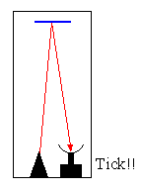
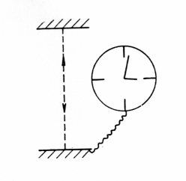
Hodiny
Hodiny slúžia na meranie časových intervalov. Ukazujú síce aj momentálny časový okamih, ale aj to je len interval od nejakej dohodnutej udalosti, pre počítačové hodiny je to často od 1.1.1970. Ako hodiny možno v princípe použiť hocijaký dej, „ktorý pravidelne (rovnomerne) tiká“. Ako sa dá testovať pravidelnosť tikania, o tom sme sa bavili v zimnom semestri.
Presné hodiny sú často veľmi zložité zariadenia, analyzovať ich z pohľadu dvoch rôznych inerciálnych sústav je netriviálne.
Einstein vymyslel jednoduchý dobre analyzovateľný model hodín, svetelné hodiny. Realizované ako fotón chodiaci hore-dole medzi dvoma paralelnými zrkadlami, alebo fotón vyžiarený zo zdroja a prijatý po odraze od protiľahlého zrkadla fotónkou. Jedna cesta fotónu hore a dolu znamená jedno tiknutie. Elektronický mechanizmus, počítajúci jednotlivé tiknutia už nie je pre relativistickú analýzu dôležité, podstatné je iba, že počítadlo sa dá elektroinžiniersky v princípe vyrobiť.

Slide 18
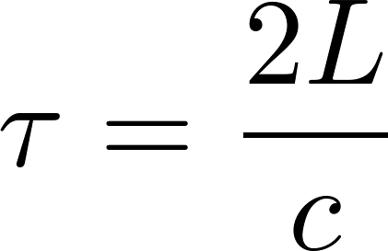
Einsteinove hodiny vo vlaku
Trpaslík sa vezie vo vlaku, vedľa neho stoja vo vagóne Einsteinove svetelné hodiny, trpaslík počíta ich tiknutia. Zistí (definuje), že jedno tiknutie trvá dobu
Podľa predchádzajúcej diskusie sa títo doba volá vlastný čas jedného tiknutia hodín.

Slide 19
Červený staničný trpaslík vidí, že fotón štartuje na spodnom zrkadle
Žltý staničný trpaslík vidí, že fotón sa odráža na hornom zrkadle
Modrý staničný trpaslík vidí, že fotón pristáva na spodnom zrkadle

Slide 20
Čo vidia staniční trpaslíci? Že fotón cestuje šikmo. Červený trpaslík si poznamená čas $t_{1}$, keď okolo neho letia hodiny a modrý si poznačí čas $t_{3}$, keď letia okolo neho.
Šéftrpaslík odčíta tie dva časy, ktoré dostal v hláseniach: $T_{b}=t_{3}−t_{1}$. A bude tvrdiť: jedno tiknutie hodín vo vlaku trvá podľa mňa čas $T_{b}$. Podľa obrázku fotón z pohľadu
stanice vykoná dráhu a odtiaľ úpravou dostaneme
Animácia: http://galileoandeinstein.physics.virginia.edu/more_stuff/flashlets/lightclock.swf

Slide 21
Dilatácia času
Čo sme to dostali?
Trpaslíci na stanici povedia: „Hodiny vo vlaku tikajú pomalšie, ako by také hodiny tikali u nás na stanici.“ Alebo použijú ešte menej opatrnú formuláciu: „Čas vo vlaku plynie pomalšie ako u nás na stanici.“
Hovorí sa tomu dilatácia času.
Keď takéto vety počuje nepoučený poslucháč, pomýli ho to a hneď vymyslí kontrapríklad: Veď z pohľadu vlakových trpaslíkov je to tak, že stanica s pohybuje a vlak stojí, preto my by sme mali dospieť k opačnému záveru, že čas na stanici plynie pomalšie ako u nás vo vlaku. No a oboje nemôže byť pravda, z čoho vyplýva že dilatácia času neexistuje.
Argumentácia naznačuje, že situácia vlak versus stanica musí byť symetrická. Ale nie je to pravda. My sme porovnávali jedny hodiny vo vlaku s dvoma hodinami na stanici. Tiknutie vlakových hodín malo svoj začiatok a koniec na jednom mieste vo vlaku ale na dvoch rôznych miestach na stanici. Vlaková sústava je význačná pre hodiny stojace na jednom mieste vo vlaku. Symetria vlak versus stanica sa nekoná.

Slide 22
Dilatácia času
Iný argument hovorí: toto ste skúmali nejaké divné svetelné hodiny. Normálne hodiny by sa tak nesprávali.
Ale správali. Keby si trpaslík zobral spolu so svetelnými hodinami aj „normálne hodiny“ a tie by sa nesprávali rovnako ako tie svetelné, potom by trpaslík pozoroval že sa postupne viac a viac rozchádzajú. A z toho by usúdil, že jeho sústava sa pohybuje. A to je spor s postulátom relativity. Takže aj biologické hodiny budú „tikať rovnako ako svetelné“. Trpaslík sa musí holiť rovnako často vo vlaku ako na stanici, inak by poznal, že sa pohybuje
Princíp relativity: Nijakým experimentom nemožno rozhodnúť, ktorá z dvoch navzájom sa pohybujúcich inerciálnych sústav sa hýbe a ktorá stojí.
Ďalší argument je paradox dvojčiat. Jedno dvojča ostane na stanici, druhé nasadne do vlaku, odcestuje a potom sa vráti a podľa Einsteina by malo byť mladšie ako jeho dvojča, čo ostalo na stanici. A to už porovnávam „jedny hodiny s jednými hodinami“. Situácia je symetrická, dilatácia času nemôže byť pravda.
Ale je. Dvojča vo vlaku vie, že to ono bolo na ceste a nie dvojča na stanici, ktoré „sa vrátilo aj so stanicou“. Vrátiť sa nedá, ak vlak koná len rovnomerný priamočiary pohyb. Musí zabrzdiť a urýchliť v opačnom smere. Počas brzdenia hodí pasažierov o stenu, takže oni vedia, že sa brzdilo. Zrýchlený pohyb sa rozpoznať dá. To nie je v spore s princípom relativity

